Slide 1
データウェアハウス モデリング入門 （ダイジェスト版）
2019/3/7
永安 悟史

Slide 2
目次
はじめに
なぜ、今「データウェアハウスモデリング」なのか？
「ディメンショナルモデル」とは
モデリングワーク準備：オンライン系データモデル
モデリングワーク1：ファクトとディメンジョンの設計
モデリングワーク2：ディメンジョンの拡張
宿題
まとめ

Slide 3
はじめに
Notes:
（10分）
本WSの目的とゴール感
「データモデル」とは
オンライン系データモデル
大福帳データモデル
ディメンショナルデータモデル

Slide 4
本勉強会の目的とゴール感
データ分析に必要なデータモデルについて理解する。
データ分析系のデータモデルの必要性を理解し、オンライン系のデータモデルとの違いを理解する。
オンライン業務のデータを渡された時に、データ分析向けのデータモデルに変換できるようになる。

Slide 5
「データモデル」とは
「データモデルの主な目的は、データの定義とフォーマットを提供することによって、情報システムの開発を支援すること」
https://ja.wikipedia.org/wiki/データモデル
データモデルにはそれぞれに「意図や目的」があり、そこから外れた用途には必ずしもフィットしない。
「何のためのシステムか？」 → 「何のためのデータモデルか？」
Notes:
https://enterprisezine.jp/dbonline/detail/5485
「商品マスターが分析したい軸がなく作られてる。商品の大分類中分類小分類できてない。べたーっと入っている。これが非常に困るわけです」
「シャンプーがどれくらい売れたかを見たい時に、「シャンプー」っていうカテゴリが整備されてないわけです。女性用シャンプー、男性用シャンプー、薬用シャンプーってカテゴリが整備できてない。」
「分析して判断したい人がいて、その人が分析してみて、「こういうカテゴリがほしいなあ」って情報システムの人にフィードバックする、というのが理想的。ところが、情シスでは、JANコードに基づいて分類したりしているから。」
→ そりゃそうだよね、システムの目的によってデータモデルは違うんだから、ということを言いたい。だから、データ分析にはそれに適したデータモデルが必要。

Slide 6
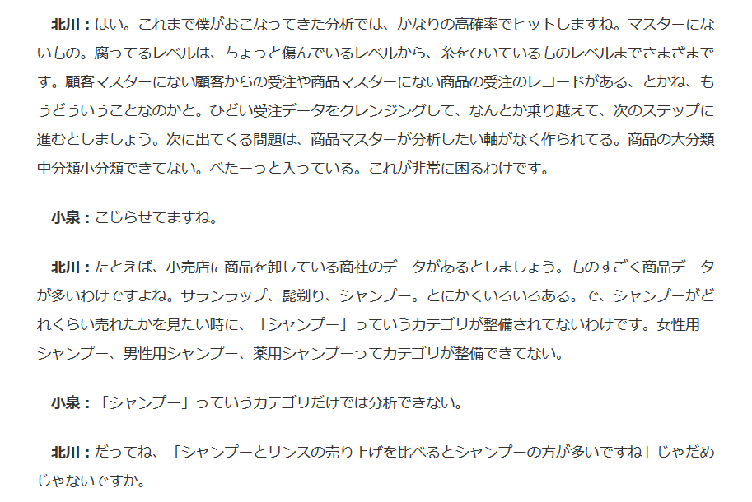
例：「商品マスターに分析に使える軸が無い」
データをこじらせて―モダーンDWHのすすめ：EnterpriseZine
https://enterprisezine.jp/dbonline/detail/5485

Slide 7
オンライン系データモデル
トランザクション（取引）を「処理して記録する」ためのモデル
「現時点でどうなっているか？ 最終的にどうなったか？」
マスター、コード、トランザクションなどから構成。
さまざまな更新が発生しても一貫性を保つためのデータモデル。
そのために正規化を行って可能な限り重複を排除。
結果として、複雑な参照関係と多数のテーブルができる。
ビジネスユーザが理解するのは不可能に近い。
Notes:
トランザクション（取引）を「処理する」ためのモデル
「その時点でどうであったか、何が行われたか」
マスター、コード、トランザクション（注文、予約など）から構成される。
主に「取引に必要な情報を保持、提示し（マスター系）、発生したその時点の情報を正しく処理し、記録すること（トランザクション系）」に主眼が置かれる。
基本的に「ビジネスプロセス」が完了した段階でデータは不要になる。（消し込み）
マスターについて履歴はさほど考慮されない。（適切なタイミングでマスターは「更新」される）
データ分析を行う「エンドユーザ」が理解するのは不可能に近い。
「セルフBI」とは何であったのか。

Slide 8
大福帳データモデル
あらゆるデータをひとつのテーブルに詰め込んだモデル。
巨大なスプレッドシートのようなデータ構造。
コード値やマスターも多くはない。
参照が必要なものは値として持つことも多い。
カラムの数が膨大になり、レコードごとに使われたり使われなかったりする。
BIツールなどを使う時にわりと好まれるデータモデル。
但し、さほど拡張性や柔軟性が高いわけではない。

Slide 9
ディメンショナルデータモデル
データ分析のためのデータモデル。
基本的に参照のみを想定。更新は想定していない。
時系列の数値を持つ「ファクト」と呼ばれるテーブルと、分析軸となる「ディメンション」と呼ばれるテーブルから構成される。
ファクトを中心としてディメンションを周辺に配置することから、「スタースキーマ」と呼ばれる。
拡張性が高い。
オンライン系のスキーマと比べるとデータ分析を行うユーザーにもシンプルで分かりやすい。（大福帳ほどではないが）

Slide 10
なぜ、今「データウェアハウスモデリング」なのか？

Slide 11
「データの民主化」
「データの民主化」スタート時。
開始1年後。
もっとこんなん見たいわー
データ活用してもらいたい！
オラ、頑張る！
こんなデータ使いたいんだけど
できるかな？
活用が広がってきた！
頑張ろう！
レポート
見る
マート
レポート
見る
Biz
レポート
見る
僕にも作ってー
マート
マート
IT
作る
Biz
IT
作る
レポート
Biz
私にも作ってー
見る
マート
Biz

Slide 12
「データの民主化」
レポート
もっとこんなん見たいわー
グラフのこの色、微妙じゃない？
開始2年後。。。
見る
マート
Biz
レポート
見る
レポート
見る
ちょ、、、
まっ、、、
マート
Biz
マート
Biz
ウチにもー
レポート
見る
あんなんもー
こんなんもー
マート
Biz
レポート
見る
IT
セルフBIとは一体
何であったのか。。
作る
マート
Biz
レポート
見る
マート
スピード感持ってよろ！
Biz

Slide 13
なぜこうなるのか？
オンライン系のデータベースは、複雑すぎてビジネスユーザが直接分析できるものではなく、分析軸も十分ではない。
最近のBIツールは、ファンシーな可視化が可能になったが、データアクセス（ディメンショナルモデル）は昔のBIツールから変わっていない。
結局、ITの人がオペレーショナルデータソースから可視化のためのマートとレポートを作成せざるを得ない。（ビジネスユーザはBIレポートを作れない）
「データの民主化」を目指してスケールさせようとした時に破綻する。

Slide 14
本来、あって欲しかった姿
作る
レポート
見る
Biz
マート
作る
マートを参照して、
自由にレポート作って活用してね
レポート
見る
Biz
作る
マート
レポート
見る
Biz
マート
作る
作る
レポート
見る
IT
作る
Biz
レポート
見る
Biz
作る
レポート
見る
Biz

Slide 15
何が必要か
エンドユーザが理解できるデータモデル
BIツールでアクセスしやすいデータモデル
汎用的に利用できるデータモデル
容易に拡張できるデータモデル

Slide 16
「ディメンショナルモデル」とは
Notes:
（20分）
ディメンショナルモデルの特長
用語：スタースキーマ
用語：ファクト、ディメンション
用語：サロゲートキー
なぜデータ分析用のデータモデルが必要なのか
オンライン系データモデルとの違い
大福帳データモデルとの違い
BIツールとディメンショナルデータモデル

Slide 17
ディメンショナルモデルの特長
データ分析において、シンプルで分かりやすい構造、拡張性と柔軟性を実現するためのデータモデル
「事実」を記録する「ファクトテーブル」と、「分析軸」となる「ディメンションテーブル」から構成される。
このスキーマ構造を「スタースキーマ」と呼ぶ。

Slide 18
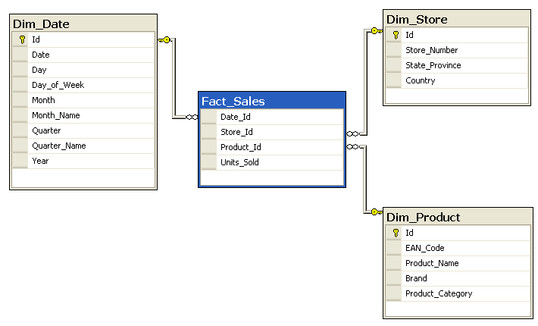
用語：スタースキーマ
p.35
ファクトテーブルとディメンションテーブルから構成
中心に大規模なファクトテーブルを配置
取り囲むように小さなディメンションテーブルを配置
キーで結合して使う
ディメンションをさらに正規化すると「スノーフレーク」
https://en.wikipedia.org/wiki/Star_schema

Slide 19
用語：ファクトテーブル
ビジネスの結果を表す「数値データ」（金額、個数など）を格納。
「加算できる数値」が最も望ましい（集計をするため）。
つまり、もっとも小さい粒度でレコードを保持するのが望ましい。
時間の経過とともに増加し、レコード数が非常に多くなる。
正規化する（ディメンションに分割する）。
p.36

Slide 20
用語：ディメンジョン（次元）テーブル
p.37
分析の軸、ラベルとして利用するデータを含んだテーブル。
例：ブランド名、種類、パッケージの型、サイズなど
ファクトテーブルと比べると、さほどレコード数は多くない。
分析軸が増えるほど、テーブル数や属性が増えていく。
非正規化する（正規化しない＝スノーフレーク化しない）。

Slide 21
BIツールとディメンショナルデータモデル
BIツールは、データソースを「ディメンショナルモデル」として扱っている。
UIや可視化はファンシーになっても、データアクセスはほとんど変わっていない。
ディメンションの属性（≒分析軸）を使ってフィルターやグループ化をかけた上で、ファクトの値を集計している。
ディメンション：会員、商品、カレンダー、等
ファクト：売上、販売個数、コンバージョン、等
綺麗なディメンショナルモデルになっていないと、BIツールを使ったとしても分析がしづらい。

Slide 22
モデリングワーク準備： オンライン系データモデル
Notes:
（10分）
TPC-Wの概要
TPC-WのER図
TPC-Wのテーブル一覧

Slide 23
TPC-Wの概要
「オンライン書店」を模したベンチマークモデル
8つのテーブル
9つの処理
新規ユーザ登録と注文
支払い方法の変更
新規注文
出荷
在庫更新
注文ステータス
新着商品一覧
商品詳細
商品情報更新
http://www.tpc.org/tpc_documents_current_versions/pdf/tpcw_v2.0.0.pdf

Slide 24
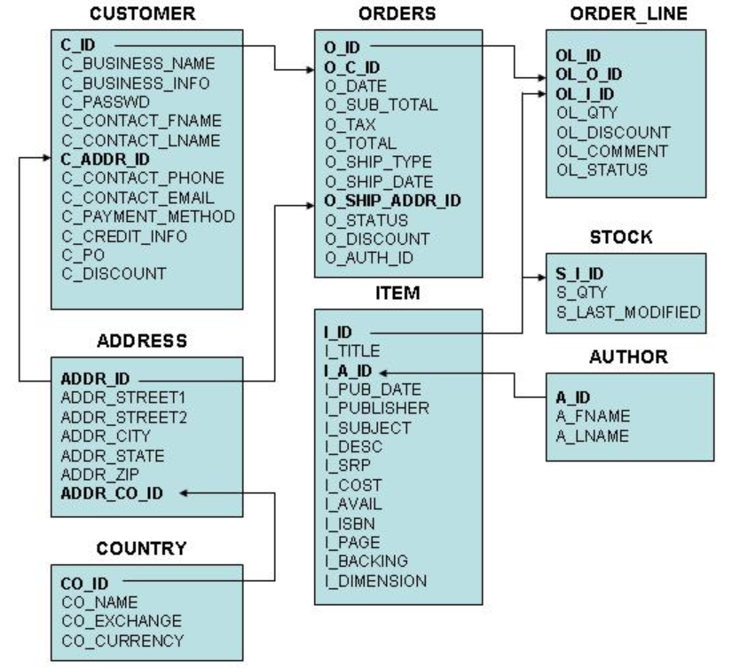
TPC-WのER図
http://www.tpc.org/tpc_documents_current_versions/pdf/tpcw_v2.0.0.pdf

Slide 25
TPC-Wのテーブル定義

Slide 26
モデリングワーク1： ファクトとディメンジョンの設計
Notes:
（40分）

Slide 27
分析要件１：
以下を実現するファクト、ディメンジョンを設計してください。
顧客の国別／月別に売り上げの集計をしたい。
本の分野（Subject）ごとに月別に販売点数の集計をしたい。

Slide 28
スタースキーマ設計の基本的なプロセス
p.48
ステップ1：どのビジネスプロセスをモデル化するか決める
ステップ2：ファクトテーブルの粒度を決める
ステップ3：基本的な分析軸／次元（ディメンジョン）を決める
ステップ4：ファクトテーブルの詳細な項目を決める

Slide 29
設計時の考慮点
ファクトテーブル
「数値」となるものを探す。（特に加算可能な数値）
それ以外は可能な限り正規化する（ディメンジョンを作る）。
ディメンジョンテーブル
正規化しない（スノーフレーク化すると使いづらくなる）
分析軸を増やす≒テーブルの属性を増やす

Slide 30
ワーク
グループワーク 15分
発表、ディスカッション 15分

Slide 31
モデリングワーク2： ディメンジョンの拡張
Notes:
（40分）

Slide 32
分析要件2：
以下を実現できるようにディメンジョンを拡張してください。
国別だけではなく、地域別に集計したくなりました。
地域は「北アメリカ、南アメリカ、アジア、ヨーロッパ、他」とします。

Slide 33
ワーク
グループワーク 15分
発表、ディスカッション 15分

Slide 34
宿題
Notes:
（40分）

Slide 35
宿題1：
TBA

Slide 36
宿題2：
TBA

Slide 37
まとめ
Notes:
（40分）

Slide 38
まとめ
なぜ、データ分析用のデータモデルが必要なのか？
業務系のデータモデルとはどのように違うのか？
業務系のデータモデルからどのようにして変換するのか？

Slide 39
参考資料
データウェアハウス・ツールキット; Ralph Kimball
https://www.amazon.co.jp/dp/4822280314
データをこじらせて―モダーンDWHのすすめ：EnterpriseZine
https://enterprisezine.jp/dbonline/detail/5485
ディメンショナルモデリングのすすめ - Speaker Deck
https://speakerdeck.com/ojima_h/deimensiyonarumoderingufalsesusume
Star schema – Wikipedia
https://en.wikipedia.org/wiki/Star_schema
TPC BENCHMARK W (Web Commerce) Specification Version 2.0r
http://www.tpc.org/TPC_Documents_Current_Versions/pdf/tpcw_v2.0.0.pdf
データウェアハウスのモデリング
https://www.unisys.co.jp/tec_info/tr68/6815.pdf
データモデルを活用したデータウェアハウスの設計
https://www.fujitsu.com/jp/Images/beyond_dmd_data_warehouse.pdf
データモデル概要全社規模のデータモデリングと ユーザーサービスの両立
http://jpn.teradata.jp/solution/images/TDMK5009_0712_DataModelOverview.pdf

